Slide 1
Mirline Nem Uzaklaştırma Sistemi
UZAKTAN İZLEME

Slide 2
“İnsanı gam, binayı nem yıkar”

Slide 3
Sunum İçeriği
Kapiler Nem ve Zararları,
Binaları Tehdit Eden Unsurlar:
TUZ KUSMASI
KOROZYON
RADON GAZI
KÜF ve MANTAR
MİRLİNE
Referanslarımız

Slide 4
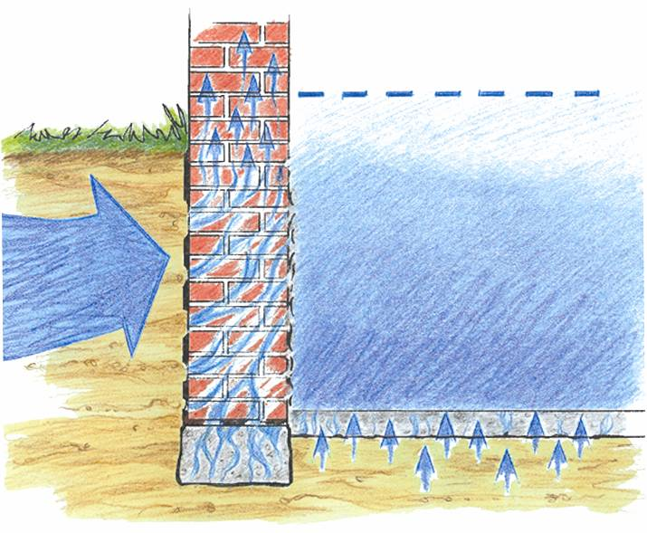
Kapiler Nem ve Zararları
Toprakta bulunan su, binaya tırmanır…

Slide 5
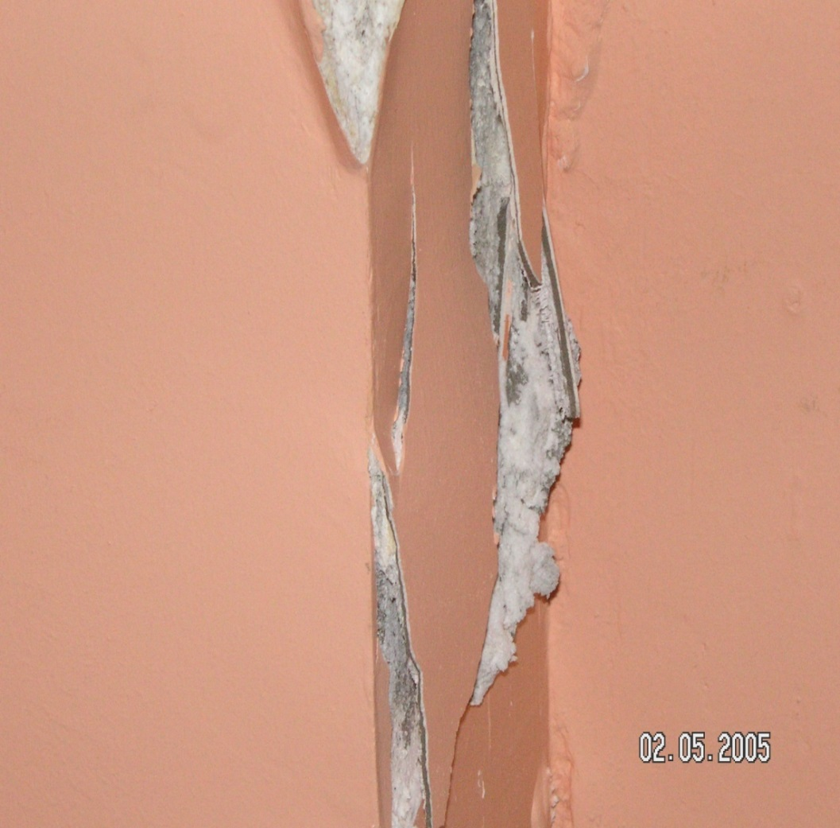
Kapiler Nem ve Zararları
Kapiler Nemin Tahrip Edici Etkileri,
TUZ KUSMASI
KOROZYON
RADON GAZI
KÜF ve MANTAR

Slide 6
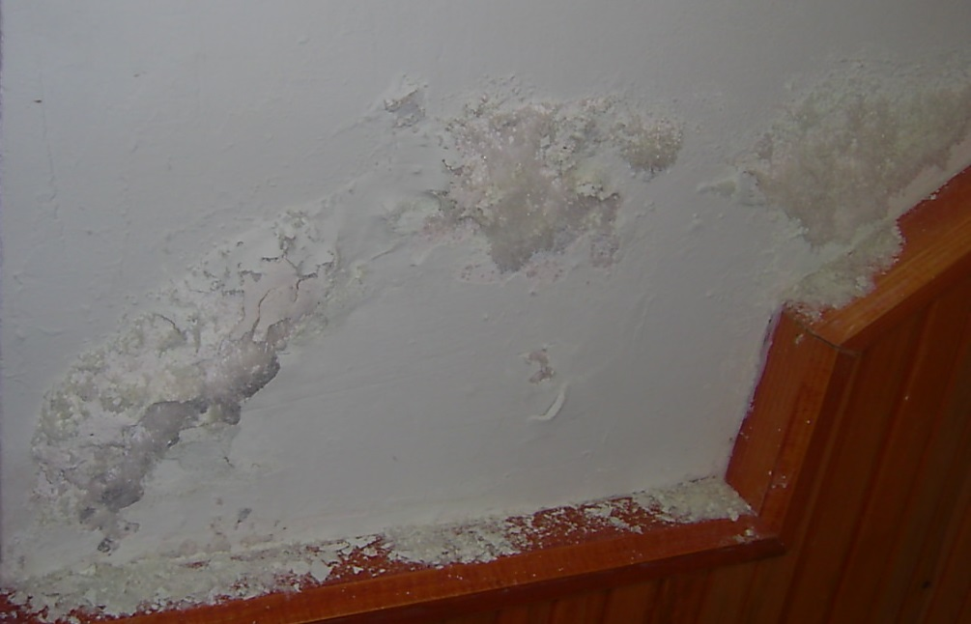
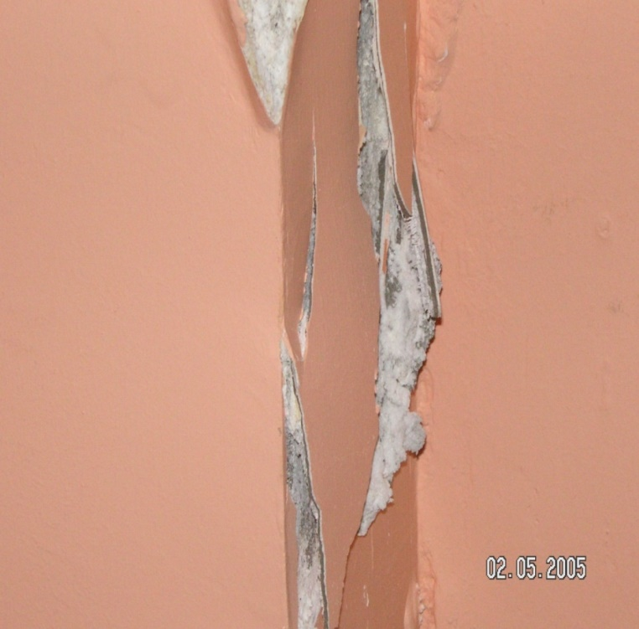
Tehlike 1 – TUZ KUSMASI
Biz binaya giren
rutubetin
varlığını
bu görüntüler
ile anlarız

Slide 7
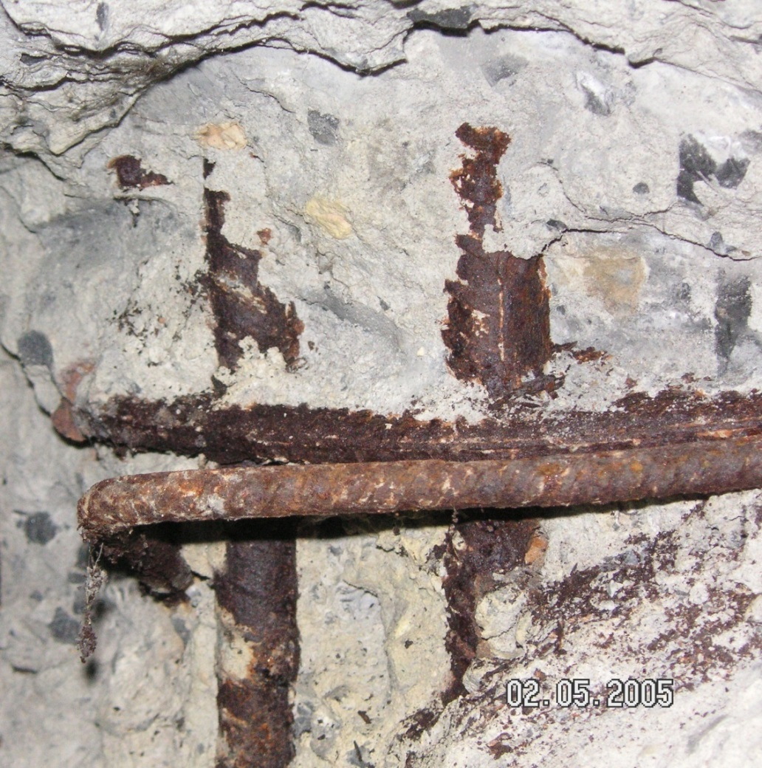
Tehlike 2 – DONATI KOROZYONU
Tuzlu su zamanla donatı çeliğine ulaşır ve çelik aksamın korozyonuna uğratır.

Slide 8
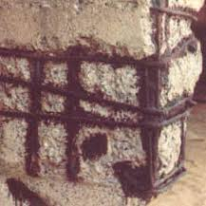
Tehlike 2 – DONATI KOROZYONU
Korozyon; insanlardaki kemik erimesi hastalığının
yapılardaki karşılığıdır!

Slide 9
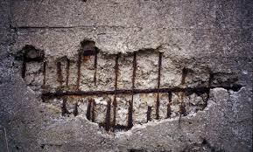
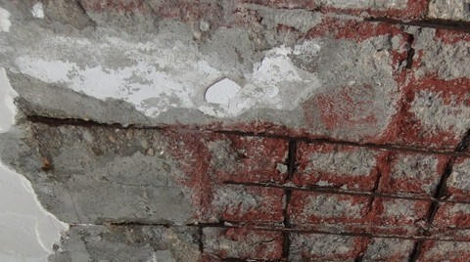
Tehlike 2 – DONATI KOROZYONU
1999 Adapazarı Depremi’nde yıkılan binaların %64’ünde ileri düzeyde donatı paslanması olduğu saptanmıştır.**
** Prof. Dr. Ahmet ERCAN (Jeofizik Kurumu Derneği Kurucu Genel Başkanı, İTÜ Maden Fakültesi Jeofizik Mühendisliği Bölümü Emekli Öğretim Üyesi)

Slide 10
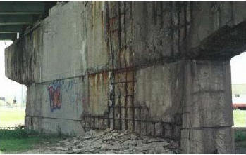
Tehlike 2 – BETON KOROZYONU
Toprakta bulunan nitrat, sülfat gibi tuzlar nem ile birlikte yapılarımıza tırmanarak betonun yapısını bir arada tutan çimento şerbetini bozarlar.

Slide 11
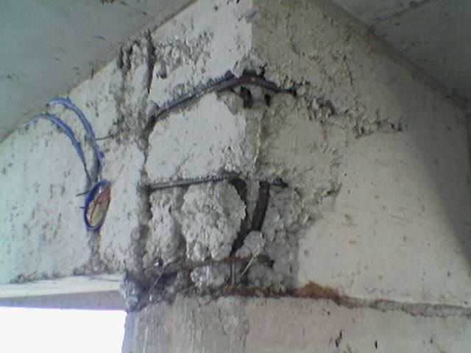
Tehlike 2 – BETON KOROZYONU
Bu, binanın basma kuvvetlerine karşı direncinin düşmesi anlamına gelir.

Slide 12
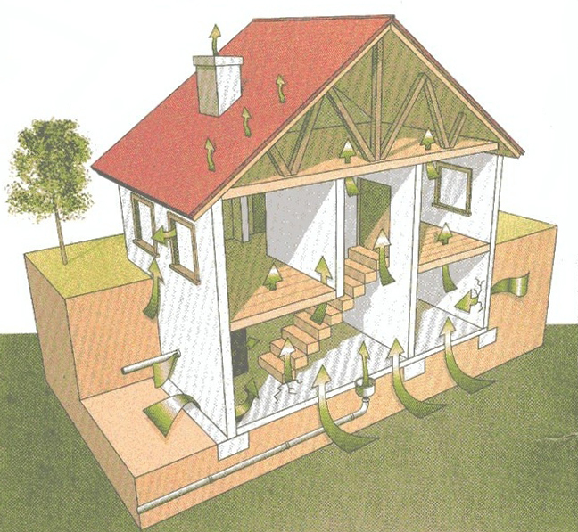
Tehlike 3 – RADON GAZI
Nem, beraberinde tuz ve
radyoaktif bir gaz
olan Radon Gaz'ını da yapılarımıza taşır.

Slide 13
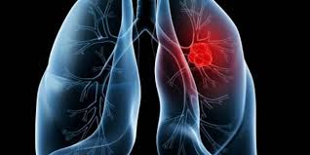
Tehlike 3 – RADON GAZI
Araştırma sonucu; Yılda 20.000 akciğer kanserinin sebebi radon gazı olduğu tespit edilmiştir.
Radon gazı bulunan ortamda sigara içmek 60 kat daha risklidir.

Slide 14
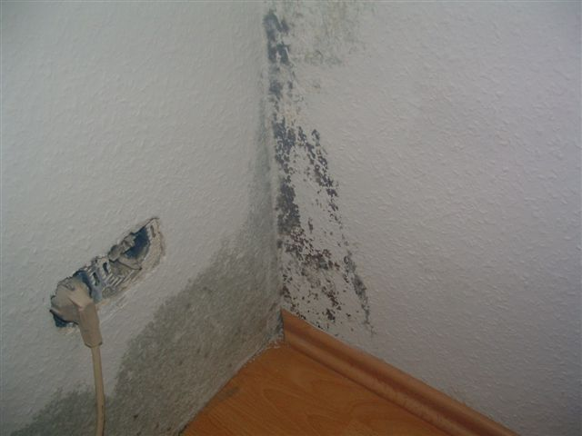
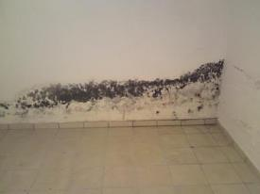
Tehlike 4 – KÜF VE MANTAR !
Küf ve Mantar,
pek çok hastalığın direkt veya endirekt sebebidir.

Slide 15
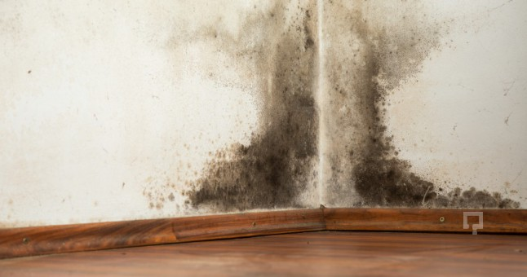
Tehlike 4 – KÜF VE MANTAR !
Avrupa’da küf nedeniyle yaşamını yitirenlerin sayısı trafik kazalarında yaşamını yitirenlerden daha fazladır.*

Slide 16
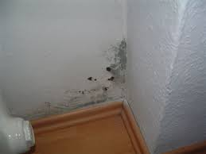
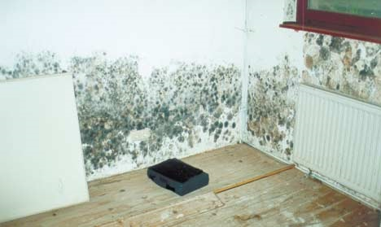
Tehlike 4 – KÜF VE MANTAR !
Küf ve Mantarın olduğu bir yapıda yaşamak ‘ÖLÜM’ demektir.

Slide 17
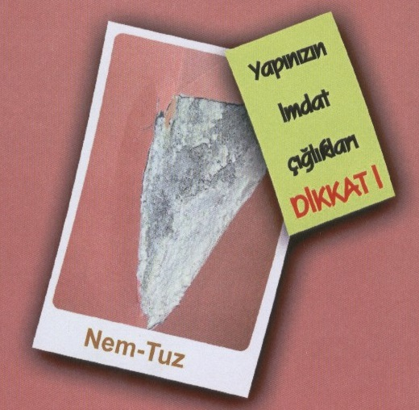
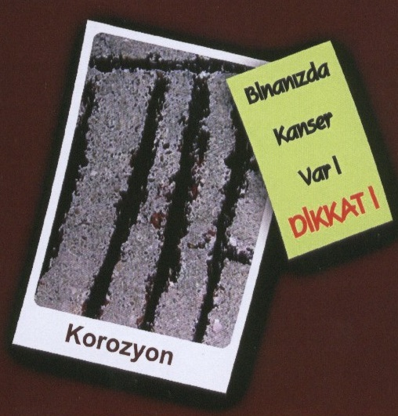
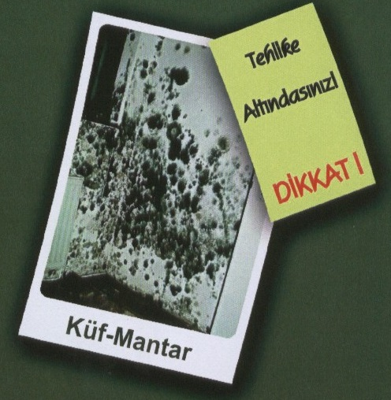
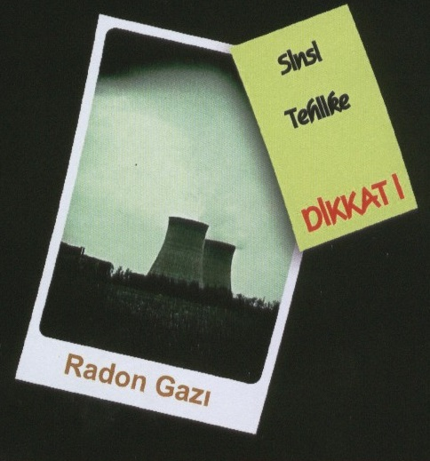
Yapı Tehditleri

Slide 18
Sorunlar
Bütün bunların telafisi için;
Yapılan onca MASRAF,
Tüketilen onca ZAMAN,
Harcanan onca EMEK
SONUÇ : ÇÖZÜMSÜZLÜK

Slide 19
ÇÖZÜM

Slide 20
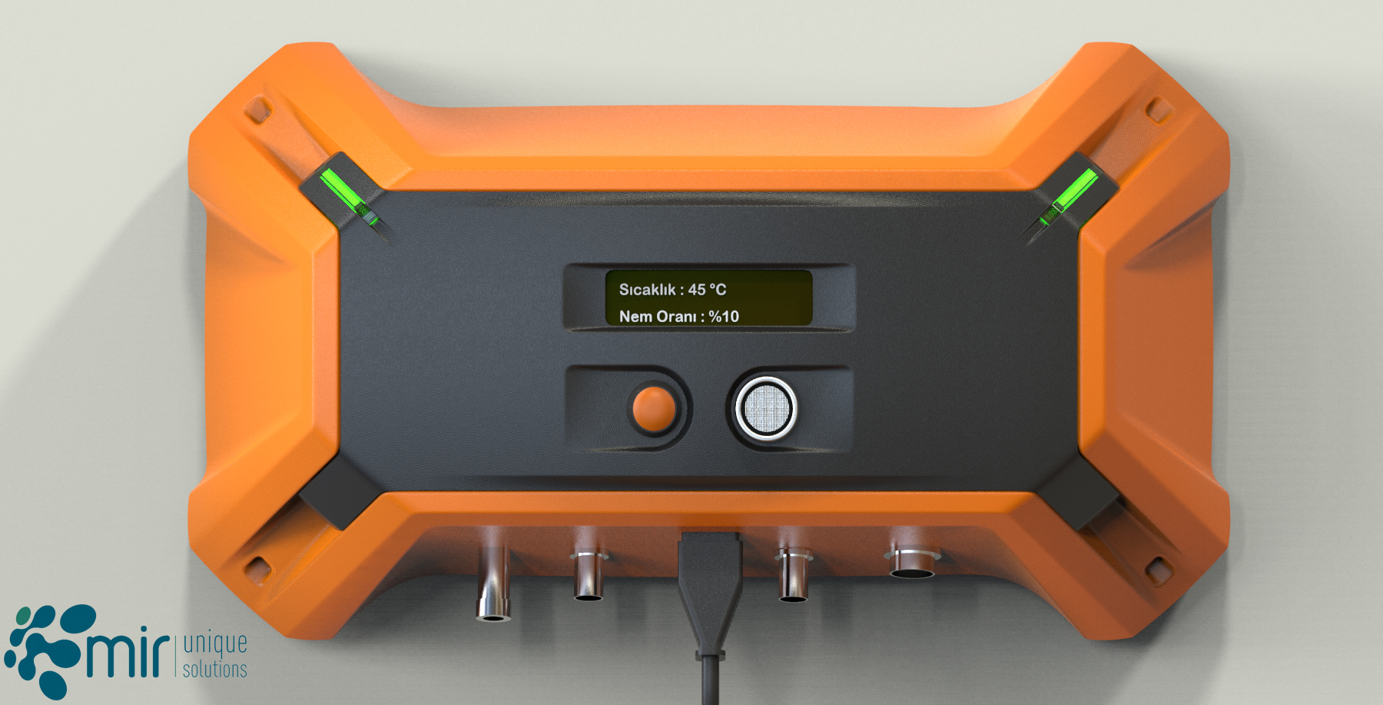

Slide 21
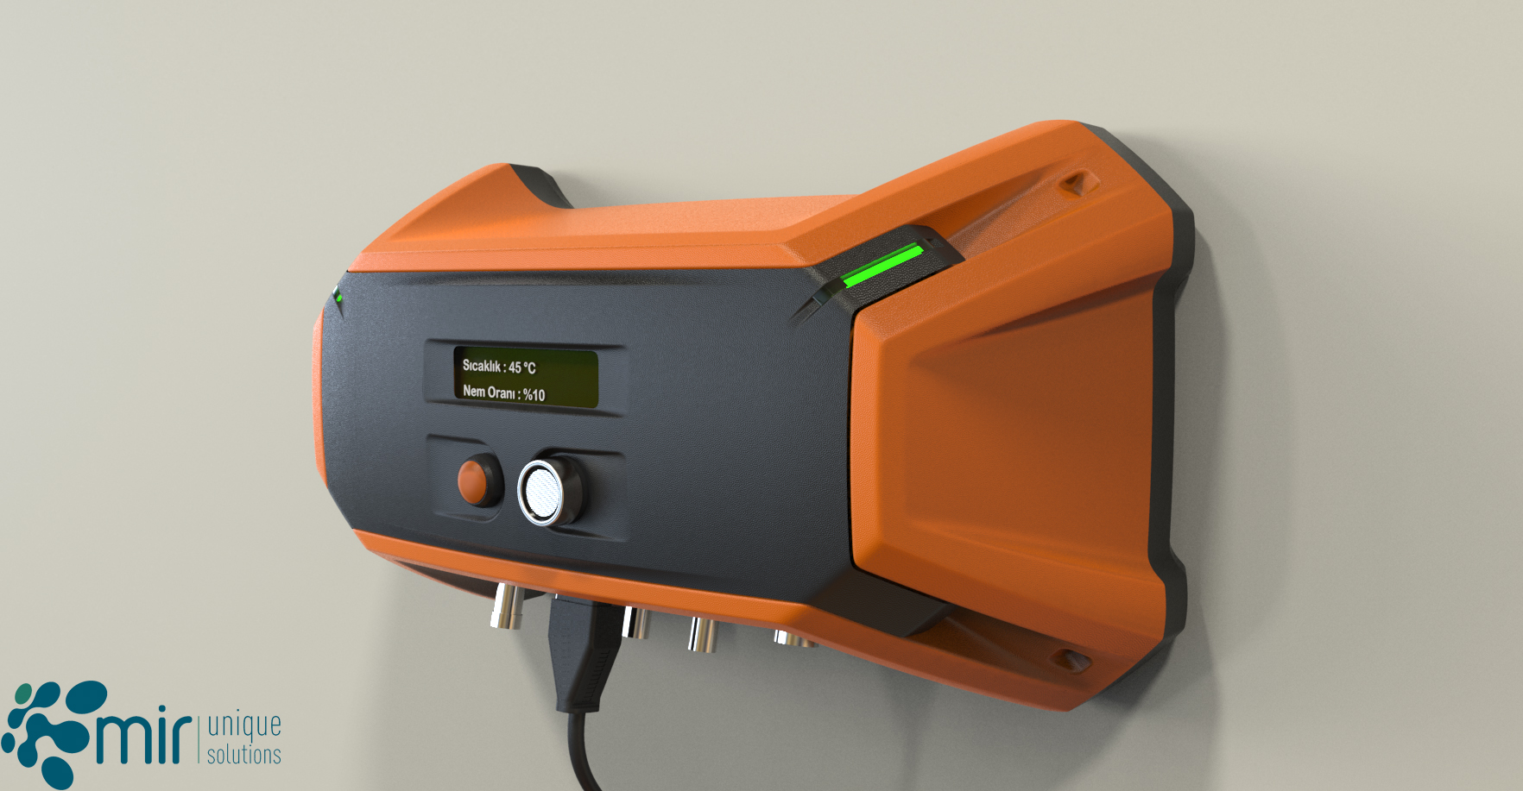

Slide 22
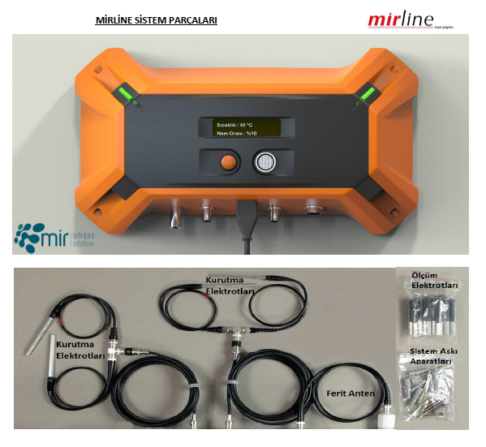

Slide 23
Radyo dalgaları yardımıyla aktif elektro-osmoz metodu kullanılarak kapiler nemi uzaklaştırır.
Kılcallık sonucu oluşan nemi ve negatif etiklerini bertaraf eder.
Nemin oluşturduğu rutubet, küf, mantar, korozyon ve radon gazını durdurur.

Slide 24
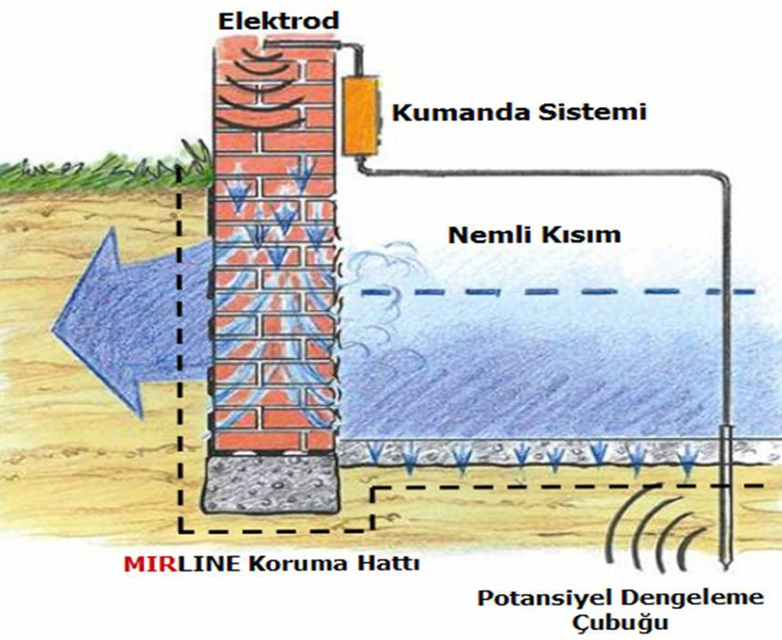
Ana kumanda cihazı,
Kurutma elektrotları,
Potansiyel dengeleme çubuğu,
Ferrit anten,
Ölçüm elektrotları

Slide 25
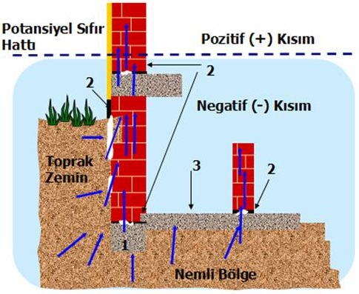
Temel,
Bozulmuş yatay ve dikey setler
Zemin üzerine uygulanmış döşeme

Slide 26
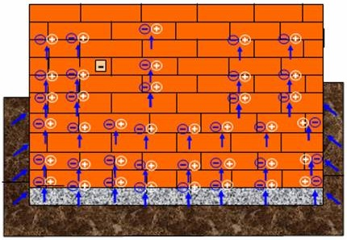
İyonca kararlı hale gelmiş yapı

Slide 27
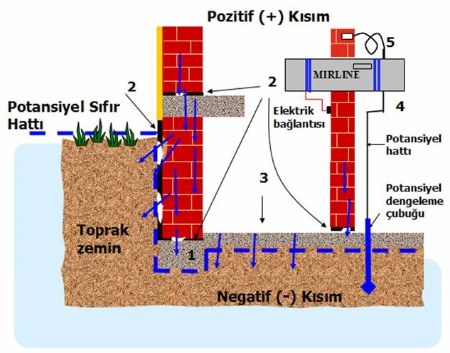
Temel,
Yatay set
Döşeme
Ana kumanda cihazı
Ferrit anten

Slide 28
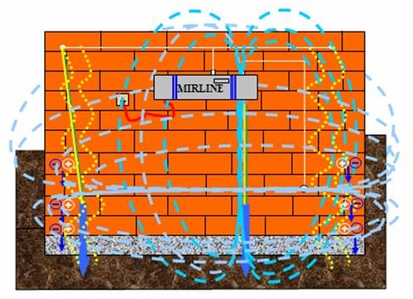
İyonlardan arındırılmış yapı

Slide 29
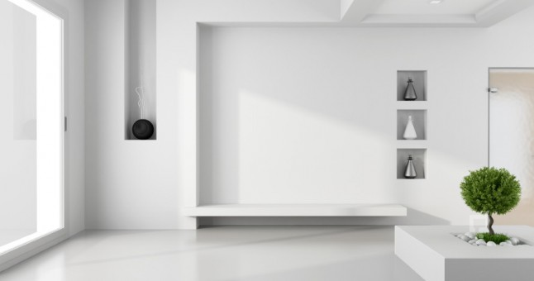
Mirline Faydaları
Nemi yapılardan uzaklaştırır,
Sık aralıklarla tekrarlanan sıva, boya maliyetlerini yok eder,
Rutubet sonucu oluşan hastalıkları önler,

Slide 30
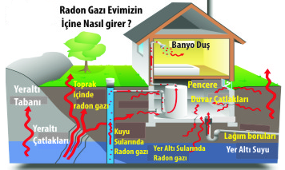
Mirline Faydaları
Korozyonu önler, bina ömrünü uzatır,
Radon gazı girişlerini önler,
Yapıyı manyetik olarak kararlı hale getirir,

Slide 31
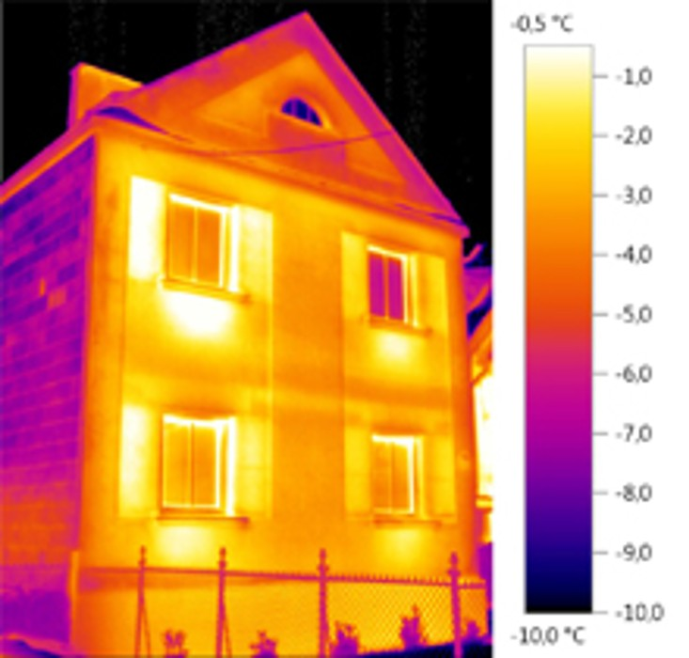
Mirline Faydaları
Kullanılmayan mekanları geri kazandırır,
Isınma giderlerini düşürür,
Binaların ve insanların ömrünü uzatır…

Slide 32
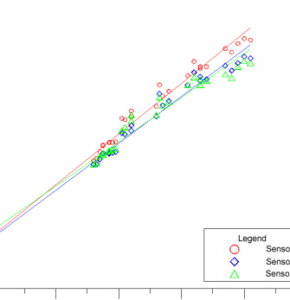
Mirline Faydaları
Nemli duvar, kuru duvara kıyasla, Aralık ve Ocak Aylarında %19 fazla enerji tüketimine yol açar
Yıllık Tüketimde %7’lik bir enerji tüketim farkı oluşur.

Slide 33
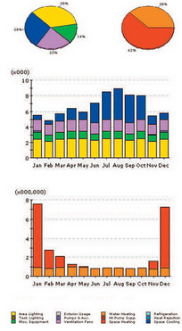
Mirline Faydaları
MİRLİNE Cihazının Bina Enerji Performansına (BEP) etkisi, aşağıdaki başlıca hususlara göre değişiklik gösterir:
Bina Kabuğundaki nem oranı,
Uygulama süresince uzaklaştırılan nem miktarı,
İklim,
Binanın konumu,

Slide 34
Uzaktan İzleme ve Kontrol

Slide 35
REFERANSLARIMIZ

Slide 36
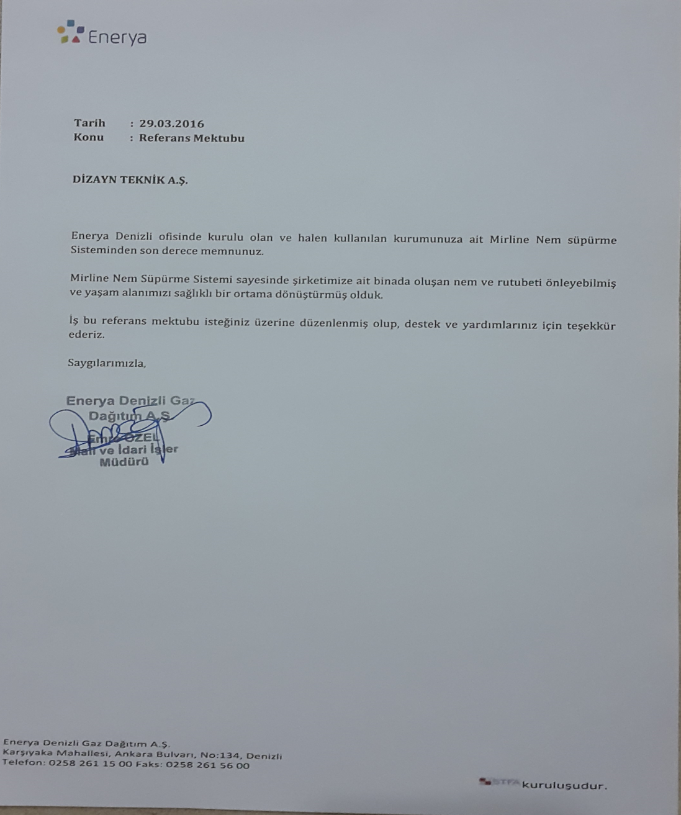
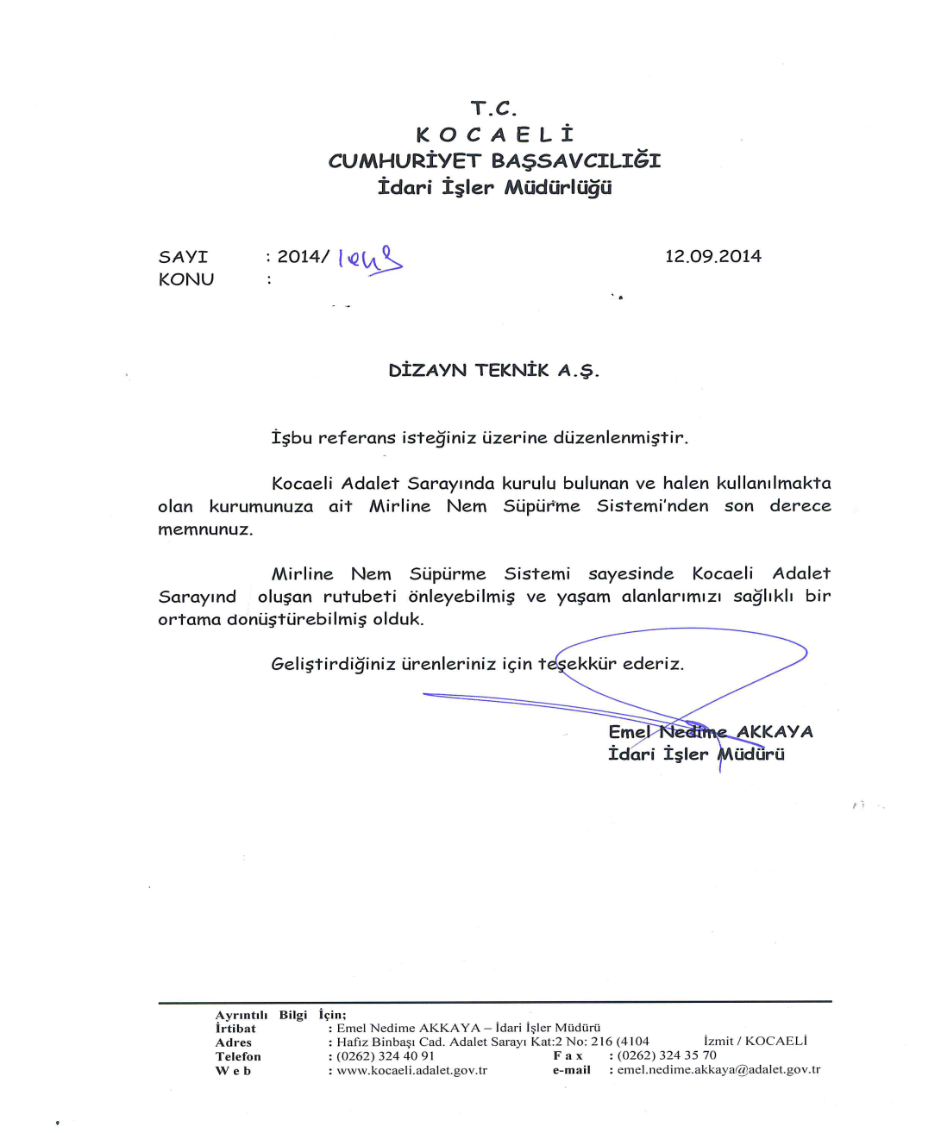
REFERANS MEKTUBU ÖRNEKLERİMİZ

Slide 37
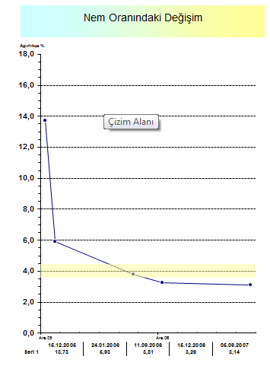
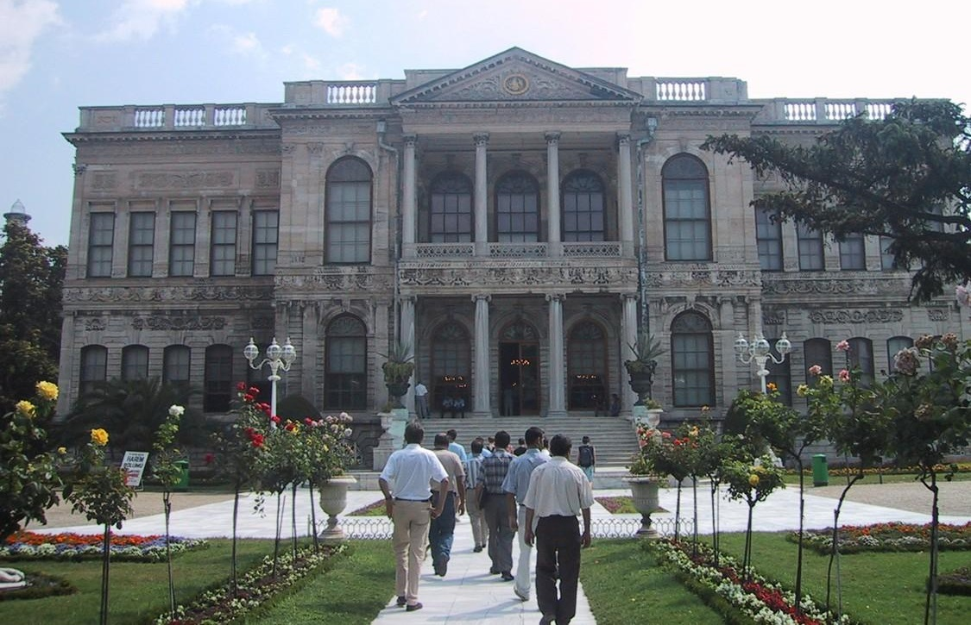
Dolmabahçe Sarayı

Slide 38
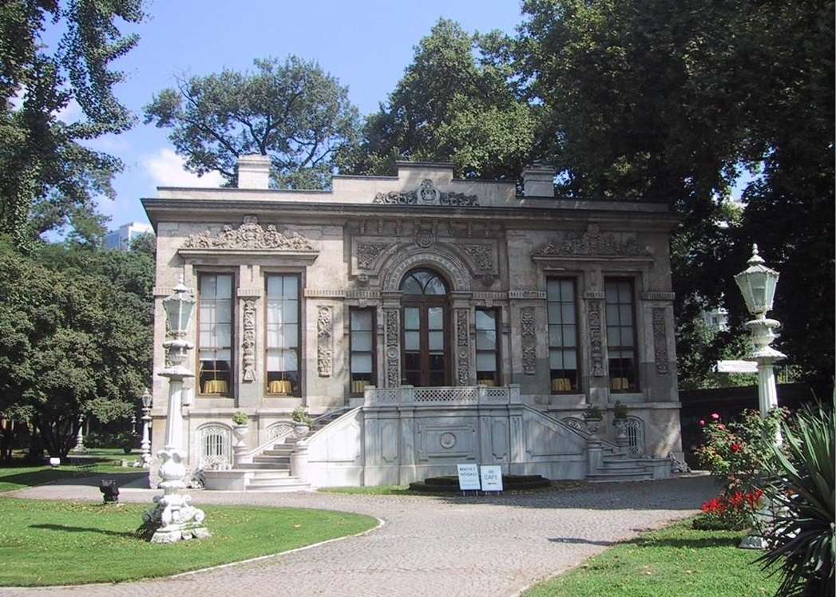
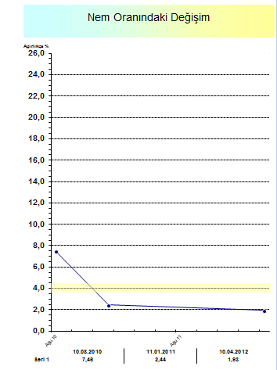
Ihlamur Kasrı

Slide 39
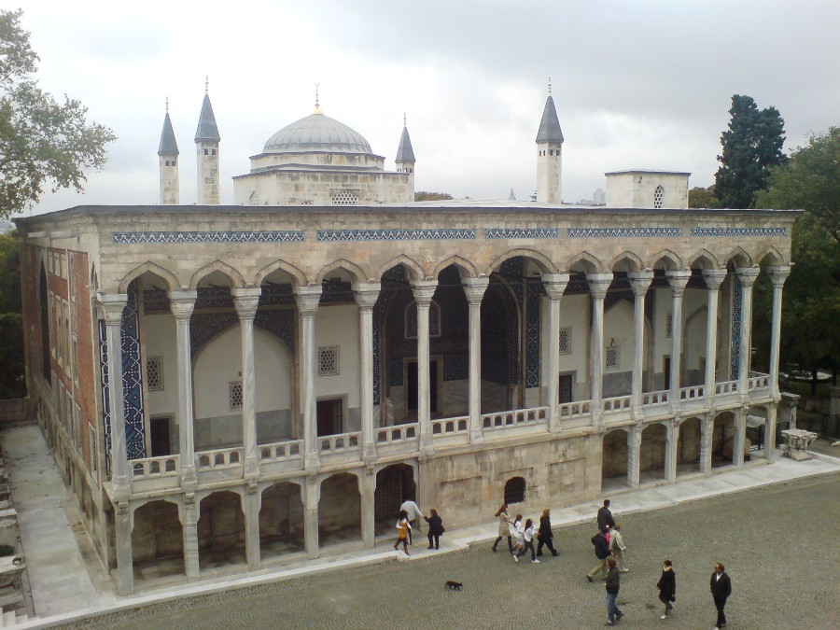
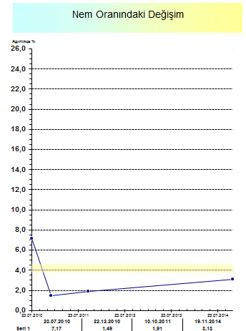
Çinili Köşk

Slide 40
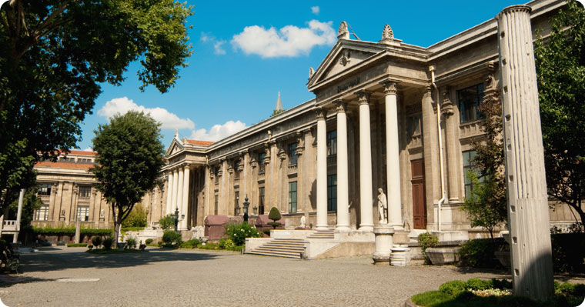
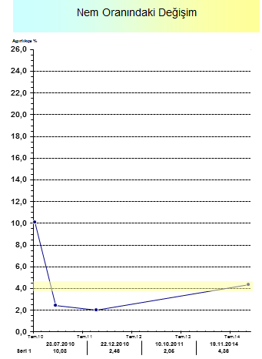
Arkeoloji Müzesi

Slide 41
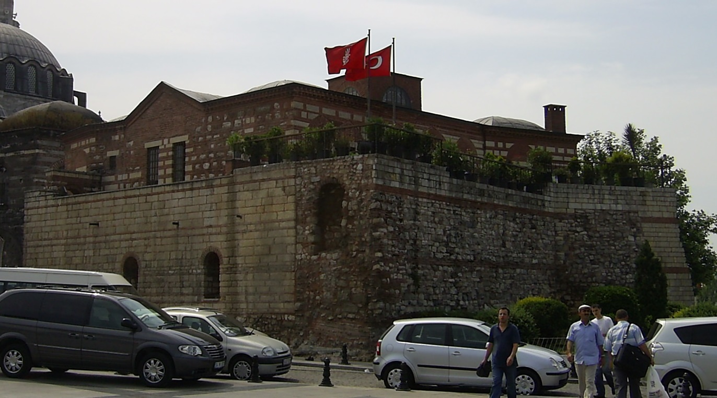
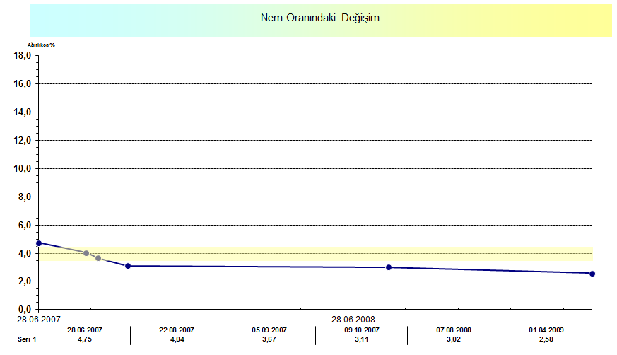
İ.B.B. Tarihi Çevreyi Koruma Müdürlüğü

Slide 42
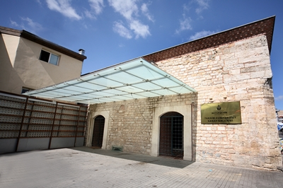
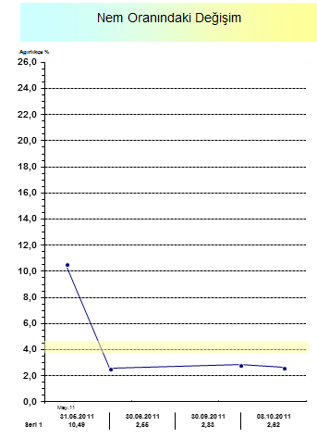
İ.B.B. Taksim Maksem Sanat Galerisi

Slide 43
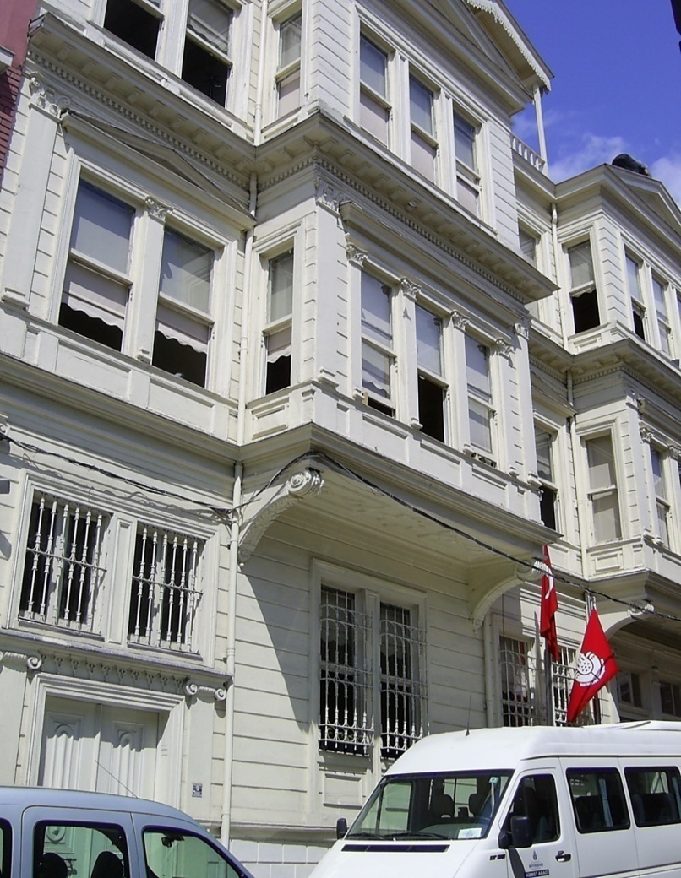
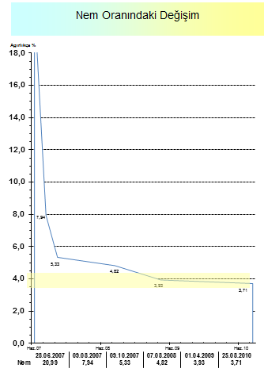
İ.B.B. Koruma Uygulama ve Denetim Müdürlüğü

Slide 44
İ.B.B. Şehir Planlama Müdürlüğü

Slide 45
İzmir Büyükşehir Belediyesi Parlamenterler Binası

Slide 46
İZSU Genel Müdürlük Binası

Slide 47
Dr. Siyami Ersek Hastanesi

Slide 48
Yeditepe Üni. Rektörü Sn. Nilüfer Eğrican’a ait villa

Slide 49
Enerya Gaz / Denizli

Slide 50
Kocaeli Adalet Sarayı

Slide 51
Marmara Üni. Rektörü Prof. Dr. Sn. Zafer Gül’e ait villa

Slide 52
MEV Koleji Büyükçekmece

Slide 53
Molla Zeyrek Camii

Slide 54
Eureko Sigorta Gen. Müd. Binası

Slide 55
Medilife Beylikdüzü Hastanesi

Slide 56
Nesib Gönenç Villası

Slide 57
Gazi Turhan Bey Cami

Slide 58
Gazi Süleyman Paşa Cami

Slide 59
Yıldırım Beyazıt Cami

Slide 60
Hıdırağa Cami

Slide 61
Halil-ur Rahman Cami

Slide 62
Teşekkür ederiz.

